Slide 1







Kelompok 6
Kelistrikan dan kemagnetan
Dosen Pengampu: Dr. I wayan Distrik, M.Si.

Slide 2



Anggota Kelompok :
  Isma Salwa (2213022096)
  Mega Miftahul Jannah (2213022097)
  Mila Rosalia Putri (2213022098)
  Puput Rahayu (2253022001)

Slide 3


Proyek Pemanfataan Lampu Bekas

Slide 4



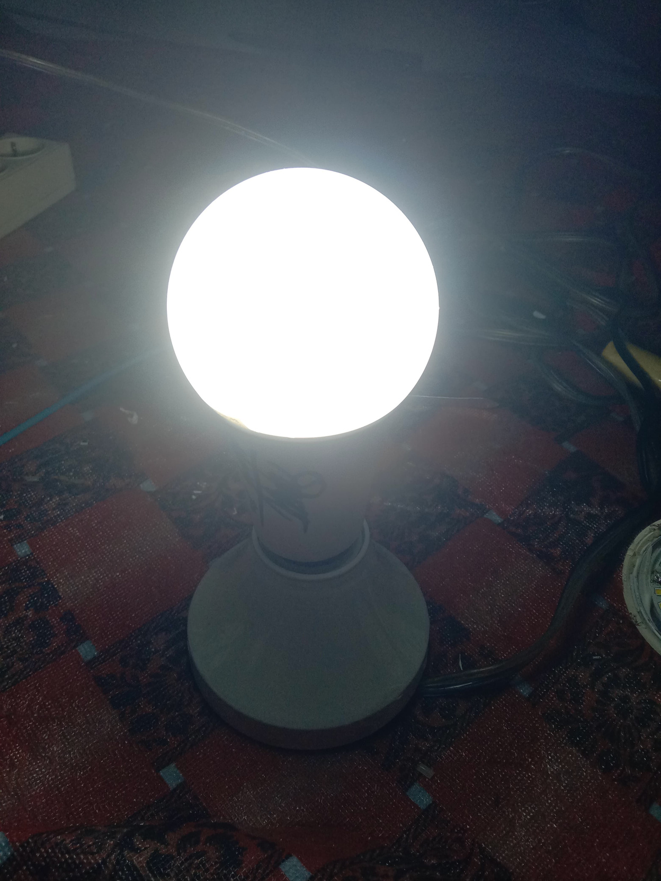
Latar Belakang
Penggunaan lampu LED untuk penerangan ruangan banyak digunakan di bangunan gedung ataupun rumah tangga. Lampu LED memiliki tingkat efekasi yang cukup tinggi dibandingkan dengan jenis lampu LHE. Lampu LED
dijual dengan beberapa merk, dengan lebel daya yang bervariasi serta tingkat efikasi yang berbeda pula. Keragaman spesifikasi lampu LED yang beredar
dipasaran membuat konsumen perlu mengetahui kualitas lampu LED.

Slide 5

Alat dan Bahan
  Lampu bekas 1 buah
  Fitting lampu 1 buah
  Solder 1 buah
  Tembaga 5cm
  Pinset 1 buah
  Pisau 1 buah
  Kacamata hitam 2 buah
  Korek api 1 buah

Slide 6


Langkah
percobaan
  Menyiapkan alat dan bahan
  Membuka bagian atas lampu
  Colokkan lampu pada fitting lampu yang sudah terdapat aliran listrik
  Mengambil pinset/kabel/bahan yang bersifat konduktor. untuk mengecek bagian mana yang rusak
  Setelah menemukan bagian yang rusak, kemudian bagian komponen yang rusak pada lampu bisa diperbaiki dengan dua cara
  Setelah itu perbaiki bagian yang rusak tadi
  Setelah selesai cek kembali lampunya.

Slide 7

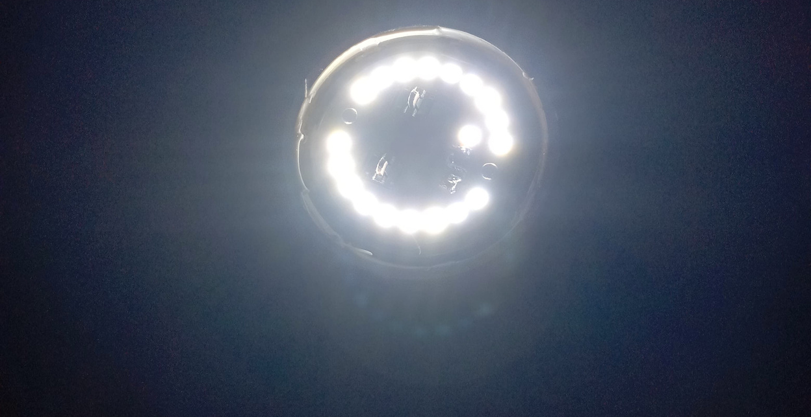
Hasil Percobaan
Hasil percobaan 1
Hasil percobaan 2

Slide 8

Kesimpulan
Ketahan pada perbaikan lampu led tidak akan bertahan lama karena,saat satu komponen lampu LED rusak, ada kemungkinan komponen lain juga mengalami kerusakan yang tidak terdeteksi. Jika tidak semua komponen yang rusak diganti, lampu mungkin tidak berfungsi dengan baik dan kemungkinan juga proses perbaikan mungkin tidak sempurna.

Slide 9



Terima Kasih
Apakah ada pertanyaan?

